Slide 1

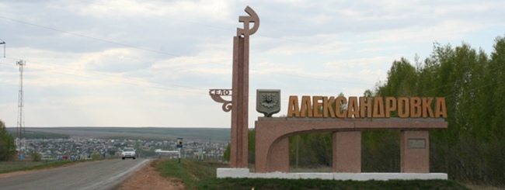
Александровский район
БЮДЖЕТ ДЛЯ ГРАЖДАН
по Решению Совета депутатов МО Александровский район от
23.12.2020 года № 14 «О бюджете муниципального образования Александровский район на 2021 год и на плановый период
2022 и 2023 годов»

Slide 2
Содержание

Slide 3



Основные понятия
БЮДЖЕТ (от старонормандского bougette – кошель, сумка, кожаный мешок) – форма образования и расходования денежных средств, предназначенных для финансового обеспечения задач и функций государства и местного самоуправления
РАСХОДЫ
Это выплачиваемые из бюджета денежные средства (социальные выплаты населению, содержание муниципальных учреждений (образование, культура, социальная политика и другие) капитальное строительство и другие)
ДОХОДЫ
Это поступающие в бюджет денежные средства (налоги от юридических и физических лиц, административные платежи и сборы, безвозмездные поступления)

Slide 4
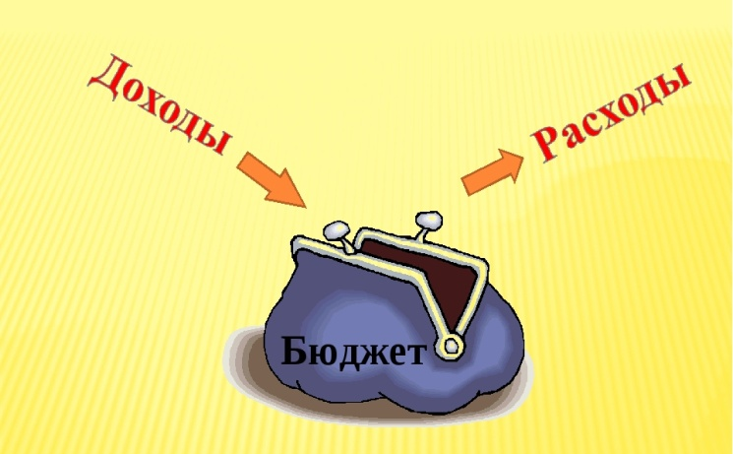
Доходы
Расходы
(-)Дефицит ((+) Профицит)
превышение доходов над расходами образует положительный остаток бюджета
ПРОФИЦИТ
если расходная часть бюджета превышает доходную, то бюджет формируется с
ДЕФИЦИТОМ
Сбалансированность бюджета по доходам и расходам – основополагающее требование, предъявляемое к органам, составляющим и утверждающим бюджет

Slide 5
Стадии формирования бюджета
Бюджетный процесс - регламентируемая законодательством РФ деятельность органов государственной власти, органов местного самоуправления и иных участников бюджетного процесса по составлению и рассмотрению проектов бюджетов, утверждению и исполнению бюджетов, контролю за их исполнением, осуществлению бюджетного учета, составлению, внешней проверке, рассмотрению и утверждению бюджетной отчетности
Составление проекта бюджета на очередной год и плановый период
Рассмотрение проекта бюджета на очередной год и плановый период
Утверждение бюджета на очередной год и плановый период
Исполнение бюджета в текущем году
Формирование отчета об исполнении бюджета предыдущего года
Утверждение отчета об исполнении бюджета предыдущего года

Slide 6

Проект бюджета Александровского района составляется и утверждается на три года и основывается на следующих стратегических документах:
Положениях послания Президента Российской Федерации Федеральному Собранию РФ, определяющих бюджетную политику РФ
Основных направлениях бюджетной и налоговой политики Александровского
района
Прогнозе социально-экономического развития района
Бюджетном прогнозе
Муниципальных программах

Slide 7
Консолидированный бюджет Александровского района
Александровский сельсовет
Георгиевский сельсовет
Добринский сельсовет
Ждановский сельсовет
Зеленорощинский сельсовет
Каликинский сельсовет
Марксовский сельсовет
Новомихайловский сельсовет
Романовский сельсовет
Султакаевский сельсовет
Тукаевский сельсовет
Хортицкий сельсовет
Чебоксаровский сельсовет
Яфаровский сельсовет
Бюджет муниципального района
1
Бюджеты
сельских поселений
14

Slide 8
Основные направления налоговой политики Александровского района
на 2021-2023 годы
Соблюдение законодательства Российской Федерации
4.
Повышение уровня собираемости налогов посредством реализации мероприятий, направленных на сокращение задолженности по налогам и сборам, легализации налоговой базы, включая легализацию «теневой» заработной платы, повышение эффективности управления муниципальной собственностью
1.
5.
Обеспечение сбалансированности бюджета
Повышение эффективности мер урегулирования налоговой и неналоговой задолженности и снижение рисков образования новой задолженности
3.
Повышение эффективности налоговой системы
2.
Notes:
21

Slide 9
Основные направления бюджетной политики Александровского района
на 2021-2023 годы
Направление средств местного бюджета на реализацию задач, поставленных в Указах Президента Российской Федерации от 7 мая 2018 года
4.
Повышение качества управления муниципальными финансами, эффективности расходования бюджетных средств
1.
5.
Проведение взвешенной долговой политики муниципального образования Александровский район.
Повышение прозрачности и открытости бюджетного процесса.
3.
Обеспечение сбалансированности и финансовой устойчивости бюджета Александровского района
2.
Notes:
21

Slide 10



Основные направления долговой политики Александровского района
Соблюдение требований Бюджетного кодекса РФ; Проведение взвешенной долговой политики муниципального образования Александровский район; Недопущение рисков возникновения кризисных ситуаций при исполнении бюджета; Поддержание муниципального долга Александровского района в объеме, обеспечивающем возможность гарантированного выполнения долговых обязательств; Сохранение финансовой устойчивости и сбалансированности бюджета Александровского района.

Slide 11
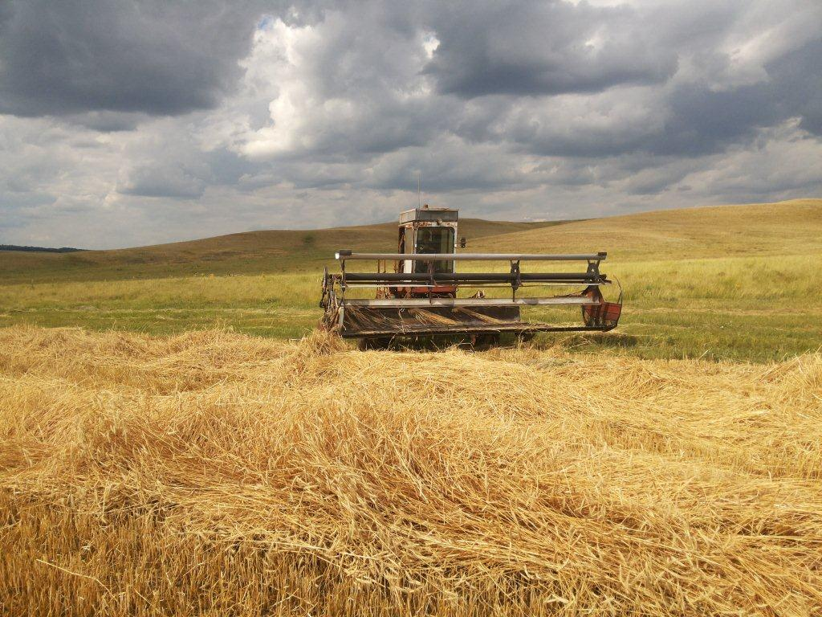
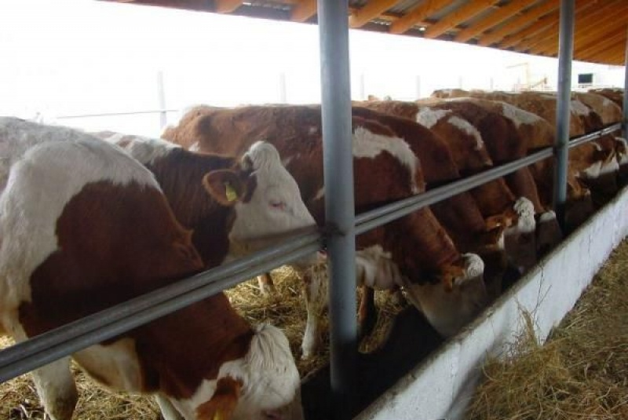
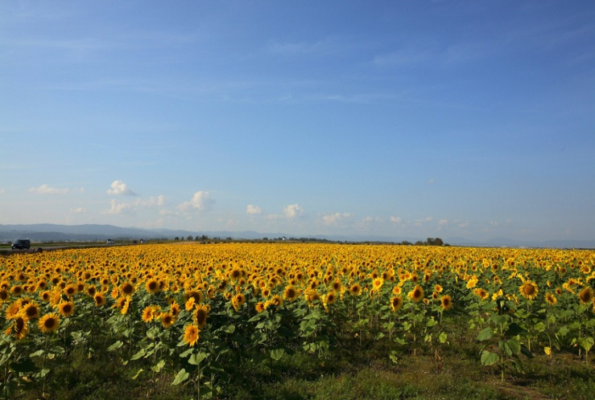
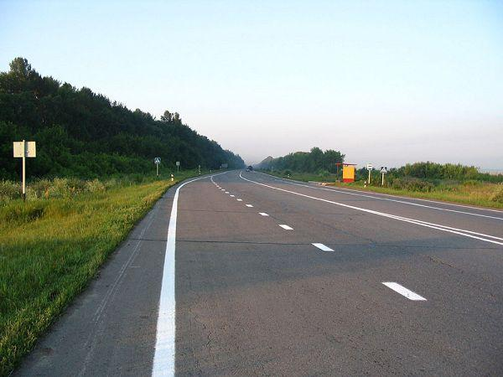
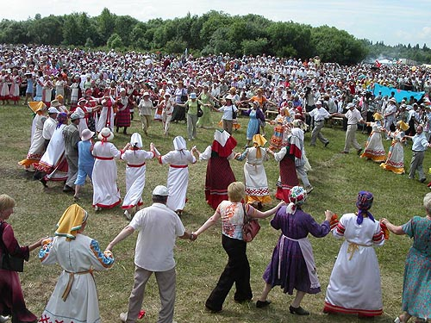
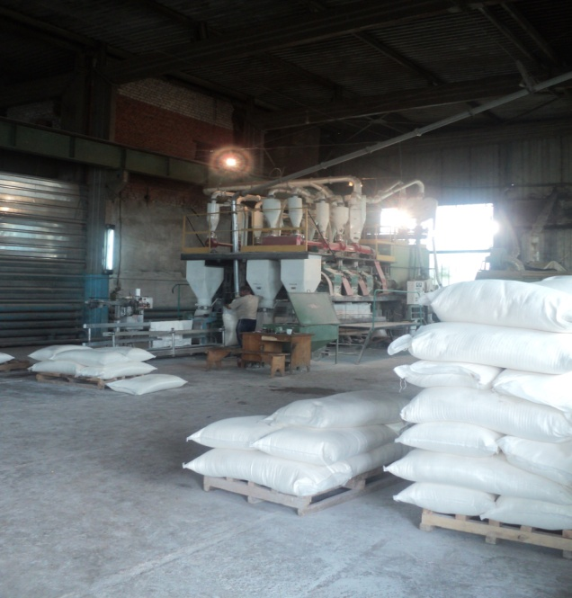
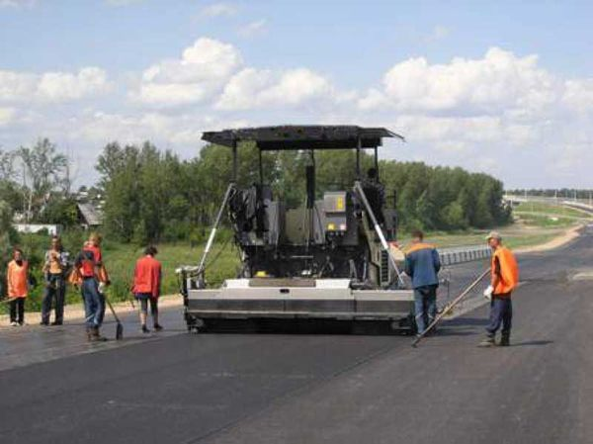
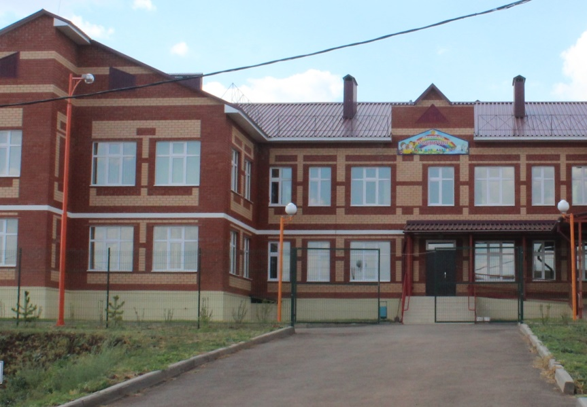
ПРОГНОЗ
СОЦИАЛЬНО-ЭКОНОМИЧЕСКОГО РАЗВИТИЯ
МО АЛЕКСАНДРОВСКИЙ РАЙОН
НА 2021-2023 гг.

Slide 12


Основные показатели социально-экономического развития
Александровского района
Показатели | Единица измерения | 2018 год (факт) | 2019 год (план/ оценка) | 2020 год (прогноз) | 2021 год (прогноз) | 2022 год (прогноз) | 2023 год (прогноз)
Строительство жилых домов | тыс. кв. метров общей площади | 1,322 | 2,2 | 1,7 | 1,8 | 1,9 | 2,1
Индекс потребительских цен (товары и услуги) | среднегодовой | 102,4 | 105,0 | 104,0 | 104,0 | 104,0 | 104,0
Номинальная начисленная среднемесячная заработная плата работников организаций | руб./мес. | 25594,1 | 25603,0 | 23780,6 | 25465,5 | 26981,1 | 28724,7
Уровень зарегистрированной безработицы | % | 2,2 | 2,1 | 4,6 | 3,2 | 2,9 | 2,7
Среднегодовая численность населения | тыс. чел. | 13,937 | 13,689 | 13,398 | 13,154 | 12,952 | 12,800
Реальные денежные доходы населения | % к пред. году | 108,5 | 95,2 | 97,5 | 100,3 | 100,6 | 101,3
Notes:
21

Slide 13
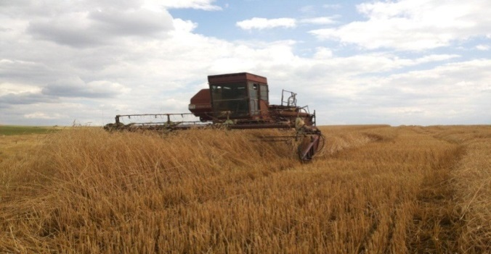
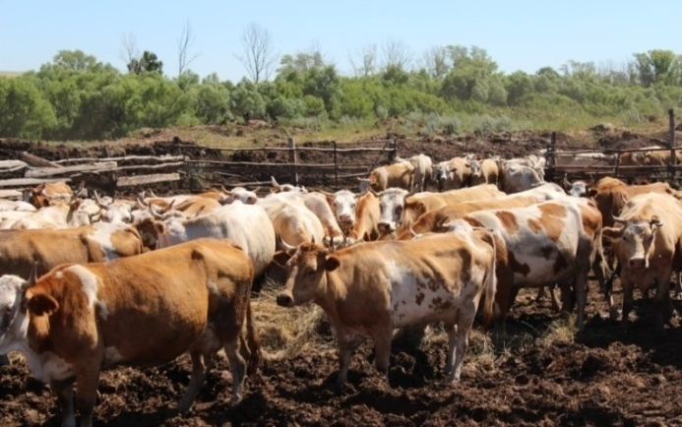
МО Александровский район

Slide 14
МО Александровский район

Slide 15
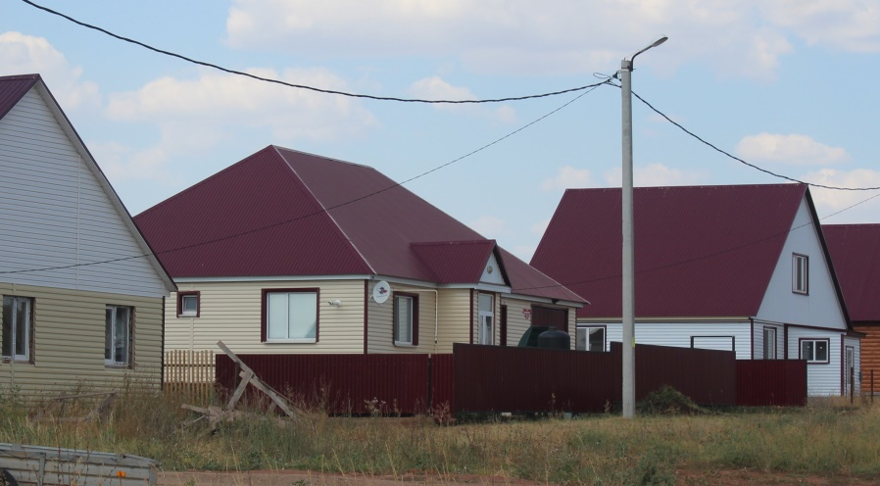
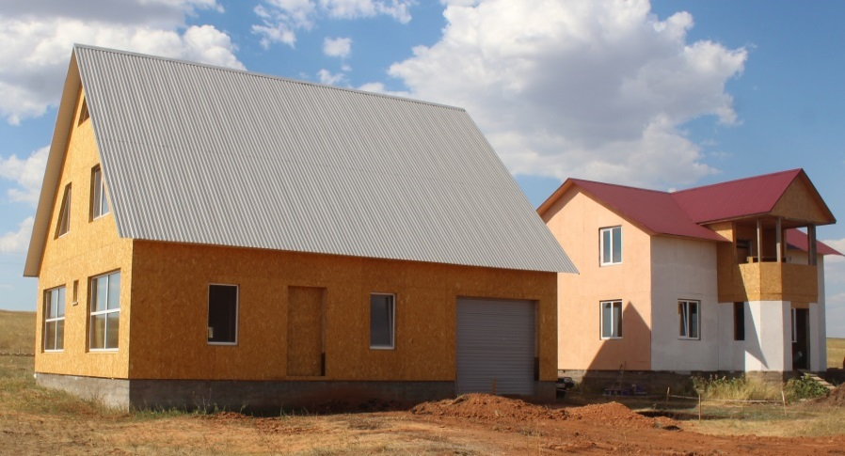
МО Александровский район

Slide 17


МО Александровский район

Slide 18
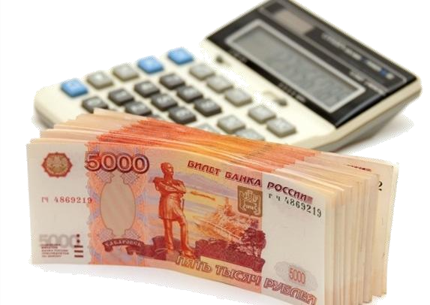

Основные параметры бюджета Александровского района на 2021 год и на плановый период 2022 и 2023 годов (тыс.рублей)
Доходы
2021 год – 458 583,099тыс.руб.
2022 год – 372 612,569тыс.руб.
2023 год – 380 162,069тыс.руб.
Расходы
2021 год – 458 583,099тыс.руб.
2022 год – 372 612,569тыс.руб.
2023 год – 380 162,069тыс.руб.
Дефицит
2021 год – 0,0 тыс.руб.
2022 год – 0,0 тыс.руб.
2023 год – 0,0 тыс.руб.
Бюджет на 2021 - 2023 годы сбалансированный – без дефицита

Slide 19
  Краткая характеристика бюджета муниципального образования Александровский район
  (тыс. рублей)
Наименование показателя | 2019 г. | 2020 г. | 2021 г. | 2022 г. | 2023 г.
Доходы | 541 095,6 | 480 682,5 | 458 583,1 | 372 612,6 | 380 162,1
Расходы | 535 371,6 | 483 077,8 | 458 583,1 | 372 612,6 | 380 162,1
Дефицит (-), профицит (+) | 5 724,0 | -2 395,4 | - | - | -
*здесь и далее - уточненный план на 2020 год (утвержден решением Совета депутатов № 13 от 23.12.2020 г.).
Основные параметры бюджета муниципального образования Александровский район
в расчете на душу населения
(тыс. руб. на 1 человека)
Наименование показателя | Факт 2019 г. | 2020 г. (оценка) | План 2021 г. | План 2022 г. | План 2023 г.
Численность населения, тыс. чел. | 13,689 | 13,398 | 13,172 | 13,017 | 12,923
Доходы в расчете на душу населения, тыс. руб. | 39,53 | 35,88 | 34,81 | 28,63 | 29,42
Расходы в расчете на душу населения, тыс. руб. | 39,11 | 36,06 | 34,81 | 28,63 | 29,42

Slide 20
Доходы бюджета
Доходы бюджета муниципального образования образуются за счет налоговых и неналоговых доходов, а также за счет безвозмездных поступлений
Доходы бюджета
Налоговые доходы – поступления в бюджет от уплаты налогов, установленных Налоговым кодексом РФ:
Налог на доходы физических лиц;
Налог на совокупный;
Иные налоги.
Неналоговые доходы – поступления доходов от использования государственного (муниципального) имущества, платных услуг, оказываемых казенными учреждениями, штрафных санкций за нарушение законодательства, иных неналоговых платежей
Безвозмездные поступления – поступление доходов в виде финансовой помощи, полученной от бюджетов других уровней бюджетной системы РФ (межбюджетные трансферты)

Slide 21
Межбюджетные трансферты
Межбюджетные трансферты (безвозмездные поступления) – средства, предоставляемые одним бюджетом бюджетной системы Российской Федерации другому бюджету бюджетной системы Российской Федерации
Формы межбюджетных трансфертов
Дотации – межбюджетные трансферты, предоставляемые на безвозмездной и безвозвратной основе без установления направлений и (или) условий их использования
Субвенция – бюджетные средства, предоставляемые бюджету другого уровня бюджетной системы РФ на безвозмездной и безвозвратной основах на осуществление определенных целевых расходов, возникающих при выполнении полномочий РФ, переданных для осуществления органам государственной власти другого уровня бюджетной системы РФ
Субсидия – бюджетные средства, предоставляемые бюджету другого уровня бюджетной системы РФ, в целях софинансирования расходных обязательств, возникающих при выполнении полномочий органов местного самоуправления по вопросам местного значения

Slide 22
Налоги уплачиваемые жителями Александровского района в областной и местный бюджеты
Земельный налог. Ставка налога от кадастровой стоимости земельных участков: 0,1-0,3 % по участкам, занятым жилищным фондом, с/х назначения, для личного подсобного хозяйства, дачного хозяйства; 1,5% - в отношении других участков.
Налог на имущество физических лиц.
Ставка налога на жилые дома -0,3%; объектов включенных в перечень в соответствии с п.7 ст.378.2- 2,0 %; прочих объектов – 0,5%.
Налог на доходы физических лиц
Гл.23 Налогового кодекса РФ, ставка налога 13%, в отдельных случаях 9%, 30% и 35%
Транспортный налог гл.28 Налогового кодекса РФ. Основные ставки:
До 100 л.с. – о руб.
Свыше 100 до 150 л.с. – 15 р.
Свыше 150 до 200 л.с. – 50 р.
Свыше 200 до 250 л.с. – 75 р.
Свыше 250 л.с. – 150 р.

Slide 23
Динамика поступления доходов районного бюджета (тыс. руб.)
Наименование показателя | 2019 год (отчет) | 2020год (отчет) | 2021 год (план) | 2022 год (план) | 2023 год (план)
Налоговые доходы | 78 612,3 | 78 172,4 | 75 221,1 | 82 549,3 | 90 272,6
Неналоговые доходы | 19 858,2 | 11 990,2 | 10 495,0 | 10 769,5 | 11 062,5
Безвозмездные поступления | 442 625,1 | 390 519,9 | 372 867,0 | 279 293,7 | 278 826,9
ВСЕГО ДОХОДОВ | 541 095,6 | 480 682,5 | 458 583,1 | 372 612,5 | 380 162,1

Slide 24
Структура доходов муниципального образования
Александровский район на 2021-2023 годы в разрезе основных видов (тыс. руб.)
Наименование показателей | 2021 год | 2022 год | 2023 год
Налоговые доходы | 75 221,0 | 82 549,3 | 90 272,6
Неналоговые доходы | 10 495,1 | 10 769,5 | 11 062,6
Безвозмездные поступления | 372 867,0 | 279 293,7 | 278 826,9
ИТОГО ДОХОДОВ | 458 583,1 | 372 612,6 | 380 162,1

Slide 25
Структура налоговых и неналоговых доходов Александровского района

Slide 26

Налоговые доходы бюджета Александровского района (тыс. руб.)
Наименование показателей | 2021 год | 2022 год | 2023 год
Налоговые доходы, из них: | 75 221,0 | 82 549,3 | 90 272,6
Налог на доходы физических лиц | 52 517,0 | 57 398,3 | 62 193,4
Налоги на товары (работы, услуги), реализуемые на территории РФ | 15,6 | 16,1 | 16,8
Налог, взимаемый с применением упрощенной системы налогообложения | 19 065,0 | 21 600 | 24 473,0
Единый налог на вмененный доход | 138,0 | 0 | 0
Единый сельскохозяйственный налог | 1 726,0 | 1 747,5 | 1 771,0
Налог, взимаемый в связи с применением патентной системы налогообложения | 753,0 | 781,0 | 812,0
Государственная пошлина | 1 006,4 | 1 006,4 | 1 006,4
26

Slide 27

Неналоговые доходы Александровского района (тыс. руб.)
Наименование показателей | 2021 год | 2022 год | 2023 год
Неналоговые доходы, из них: | 10 495,1 | 10 769,5 | 11 062,6
Доходы от использования имущества, находящегося в государственной и муниципальной собственности | 10 138,1 | 10 412,5 | 10 705,6
Доходы от продажи материальных и нематериальных активов | 125,0 | 125,0 | 125,0
Штрафы, санкции, возмещение ущерба | 119,0 | 119,0 | 119,0
Платежи при пользовании природными ресурсами | 113,0 | 113,0 | 113,0
27

Slide 28
Объем безвозмездных поступлений в бюджете Александровского района (тыс. руб.)
Показатель | 2021 год | 2022 год | 2023 год
Дотации | 139 797,0 | 74 724,0 | 74 627,0
Субсидии | 14 400,7 | 4 940,7 | 5 787,6
Субвенции | 179 714,4 | 160 674,1 | 159 457,4
Иные межбюджетные трансферты | 38 954,9 | 38 954,9 | 38 954,9
Всего безвозмездных поступлений | 372 867,0 | 279 293,7 | 278 826,9
28

Slide 29








Расходы бюджета – это выплачиваемые из бюджета денежные средства.
Расходы бюджета подразделяются по: разделам, ведомствам, функциональным разделам, муниципальным программам.
Общегосударственные вопросы
Национальная безопасность и правоохранительная деятельность
Разделы классификации расходов бюджета
Социальная политика
Национальная экономика
Жилищно-коммунальное хозяйство
Образование
Физическая культура и спорт
Культура

Slide 30
Расходы бюджета Александровского района по разделам бюджетной классификации расходов
Тыс. Руб.
Наименование разделов | 2019 год (исполнено) | 2020 год (Уточненный план) | 2021 год | 2022 год | 2023 год
Общегосударственные вопросы | 50 001,3 | 60 029,3 | 66 834,6 | 45 031,6 | 48 134,5
Национальная оборона | 1 528,9 | 1 694,6 | 1 733,3 | 1 751,4 | 1 820,9
Национальная безопасность и правоохранительная деятельность | 2 560,3 | 2 448,8 | 3 260,3 | 2 577,3 | 2 577,3
Национальная экономика | 5 547,5 | 9 043,1 | 9 096,7 | 5 134,3 | 5 885,0
Жилищно-коммунальное хозяйство | 2 536,3 | 3 414,9 | 1 454,2 | 1 454,2 | 1 454,2
Образование | 329 842,4 | 288 865,9 | 246 565,4 | 208 696,0 | 208 596,2
Культура, кинематография | 50 259,3 | 59 922,5 | 46 546,4 | 41 064,4 | 41 064,4
Здравоохранение | 131,0 | 110,0 | 24,0 | 24,0 | 24,0
Социальная политика | 25 736,2 | 24 746,2 | 27 548,3 | 25 223,3 | 26 342,6
Физическая культура и спорт | 3 852,1 | 391,2 | 14 940,0 | 12 990,0 | 12 980,0
Средства массовой информации | 200,0 | 200,0 | 200,0 | 200,0 | 200,0
Межбюджетные трансферты общего характера бюджетам субъектов Российской Федерации и муниципальных образований | 63 176,1 | 41 257,9 | 40 380,0 | 24 261,0 | 22 283,0
Условно утвержденные расходы |  |  |  | 4 205,0 | 8 800,0
ИТОГО РАСХОДОВ | 535 371,6 | 492 124,4 | 458 583,1 | 372 612,6 | 380 162,1

Slide 31
Ведомственная структура расходов бюджета Александровского района тыс. руб. рублей)
Наименование ведомства | Факт 2019 год | Уточненный план 2020 года | План 2021 года | План 2022года | План 2023года
Финансовый отдел администрации Александровского района | 73 013,6 | 52 780,4 | 53 342,3 | 35 231,3 | 34 124,9
Отдел образования администрации Александровского района | 325 459,8 | 282 413,5 | 255 278,4 | 219 562,2 | 219 472,2
Отдел культуры администрации Александровского района | 54 255,7 | 64 303,0 | 51 668,4 | 44366,4 | 44 366,4
Администрация Александровского района | 81 018,1 | 90 310,9 | 96 380,8 | 67 334,5 | 71 485,4
Совет депутатов муниципального образования Александровский район | 1 614,0 | 1 622,5 | 751,1 | 751,1 | 751,1
Счетная палата Александровского района Оренбургской области |  | 694,2 | 1 162,1 | 1 162,1 | 1 162,1
Отдел по молодежной политике , физической культуре, спорту и туризму администрации Александровского района* | 10,4 | - | - | - | -
Условно утвержденные расходы |  |  |  | 4 205,0 | 8 800,0
ИТОГО РАСХОДОВ | 535 371,6 | 492 124,4 | 458 583,1 | 372 612,6 | 380 162,1
31

Slide 32
Структура расходов бюджета на 2021 год

Slide 33
Структура расходов бюджета на 2020-2023годы

Slide 34
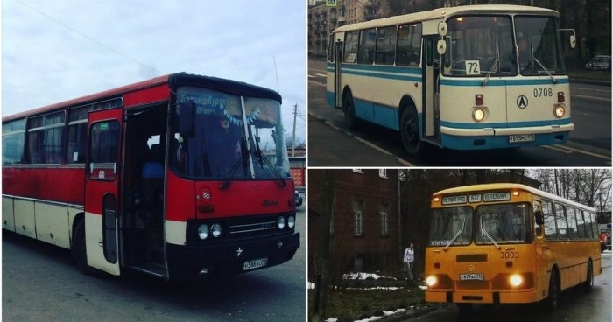

Динамика расходов бюджета муниципального района на национальную экономику, тыс. рублей
Объем расходов на финансирование национальной экономики составит на 2021 год 9 096,7тыс. рублей, на 2022 год – 5 134,3тыс. рублей, на 2023 год - 5 885,0 тыс. рублей.
Национальная экономика | 2021 год | 2022 год | 2023 год
Сельское хозяйство и рыболовство (0405) | 4 024,1 | 828,2 | 1 578,2
Транспорт (0408) | 1 207,0 | 900,0 | 900,0
Дорожное хозяйство (дорожные фонды) (0409) | 15,6 | 16,1 | 16,8
Другие вопросы (0412) | 3 850,0 | 3 390,0 | 3 390,0

Slide 35


Сколько бюджетных средств направляется на образование (тыс.руб.)
Наименование | 2019 год | 2020 год | 2021год | 2022 год | 2023 год
Дошкольное образование | 41 527,6 | 43 278,1 | 33 621,9 | 29 165,9 | 29 166,1
Общее образование | 244 273,8 | 198 012,0 | 182 429,5 | 155 944,8 | 155 844,8
Дополнительное образование детей | 23 963,8 | 27 155,7 | 13 475,0 | 9 372,0 | 9 372,0
Молодежная политика | 701,0 | 296,9 | 608,5 | 382,9 | 382,9
Другие расходы в области образования | 19376,2 | 20 123,1 | 16 430,4 | 13 830,4 | 13 830,4
Итого | 329 842,4 | 492 124,4 | 246 565,4 | 208 696,0 | 208 596,2

Slide 36
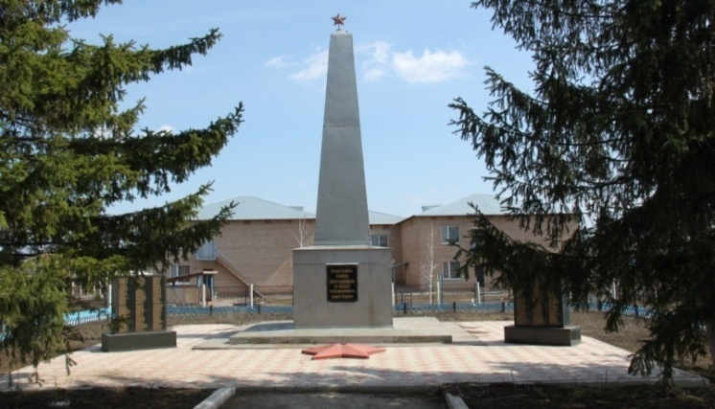
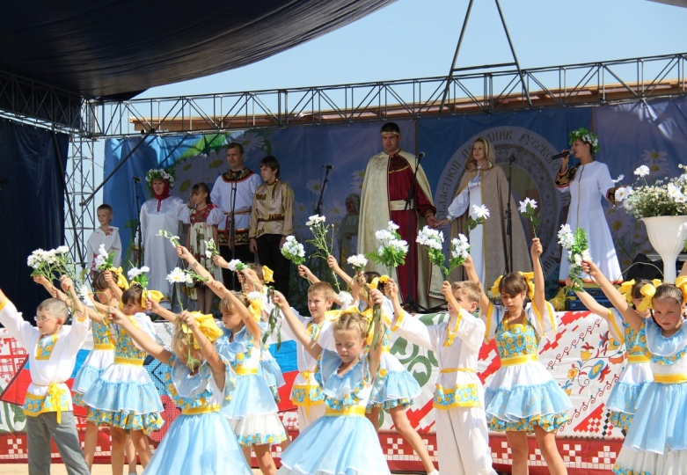
Расходы бюджета Александровского района на культуру (тыс. руб.)

Slide 37

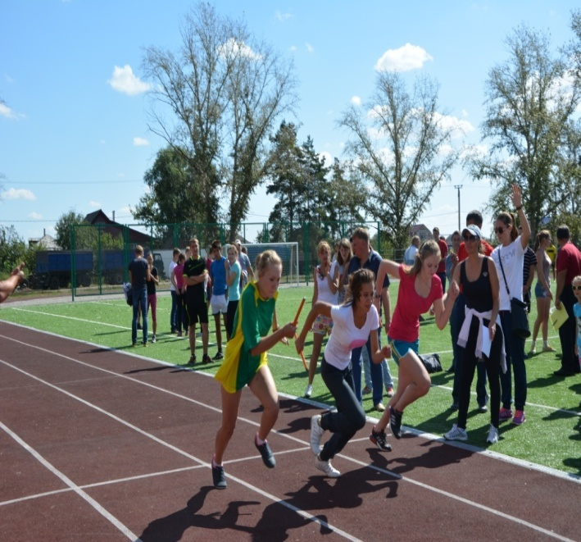
Средства, направляемые на физическую культуру и спорт
(тыс. руб.)

Slide 38


Расходы бюджета Александровского района на социальную политику, тыс.рублей
Показатели | 2020 год | 2021 год | 2022 год | 2023 год
Всего: | 24 746,2 | 27 548,3 | 25 223,3 | 26 342,6
в том числе:
Пенсионное обеспечение | 1 169,8 | 2 133,8 | 2 133,8 | 2 133,8
Социальное обеспечение населения | 286,6 | 472,0 | 322,0 | 322,0
Охрана семьи и детства | 23 289,8 | 24 942,5 | 22 767,5 | 23 886,8

Slide 39

Межбюджетные трансферты из бюджета
Александровского района бюджетам поселений
на 2020-2023 годы
Наименование показателей | 2020 год, тыс. руб. | 2021 год, тыс. руб. | 2022 год, тыс. руб. | 2023 год, тыс. руб.
Дотации | 38 509,0 | 39 880,0 | 24 261,0 | 22 283,0
Субвенции | 1694,6 | 1 733,3 | 1 751,4 | 1 820,9
Иные межбюджетные трансферты | 2 675,5 | 500,0 | 0,0 | 0,0

Slide 40


Сколько средств районного бюджета распределено в рамках муниципальных программ Александровского района на 2021 год
Всего расходы на 2021 год:
458 583,1 тыс. рублей
По муниципальным программам:
Непрограммные расходы:
456 439,9 тыс. рублей (99,5 %)
2 143,2 тыс. рублей (0,5 %)

Slide 41
Распределение бюджетных ассигнований по муниципальным программам муниципального образования
Александровский район на 2021 год тыс. руб.

Slide 42
Структура программных и непрограммных расходов бюджета на 2020 – 2023 годы

Slide 43
Муниципальные программы Александровского района в 2021 – 2023 годах, (тыс. руб.)
Наименование | 2021 год | 2022 год | 2023 год
Расходы на реализацию муниципальных программ | 456 439,9 | 366 294,4 | 369 248,9
1. Муниципальная программа «Развитие системы образования Александровского района» на 2019–2024 годы | 260 165,4 | 222 499,2 | 222 409,2
2. Муниципальная программа "Развитие культуры Александровского района" на 2019-2024 годы | 46 581,4 | 41 099,4 | 41 099,4
3. Муниципальная программа "Развитие молодежной политики, физической культуры, спорта и туризма в Александровском районе" на 2019-2024 годы | 15 302,5 | 13 286,9 | 13 286,9
4. Муниципальная программа "Экономическое развитие Александровского района" на 2019-2024 годы | 3 350,3 | 2 900,3 | 2 900,3
5. Муниципальная программа "Устойчивое развитие территории Александровского района" на 2019-2024 годы | 20 050,4 | 13 373,5 | 15 233,7
6. Муниципальная программа "Совершенствование муниципального управления и профилактика правонарушений на территории Александровского района" на 2019-2024 годы | 47 153,5 | 37 574,8 | 36 139,8
7. Муниципальная программа «Создание условий для развития жилищно-коммунального хозяйства Александровского района» на 2019-2024 годы | 0,0 | 0,0 | 0,0
8. Муниципальная программа «Энергосбережение и повышение энергетической эффективности в муниципальном образовании Александровский район Оренбургской области» на 2019-2024 годы | 135,0 | 135,0 | 125,0
9. Муниципальная программа «Улучшение условий и охраны труда в муниципальном образовании Александровский район" на 2019-2024 годы | 492,3 | 175,0 | 175,0
10. Муниципальная программа "Управление муниципальными финансами и муниципальным долгом Александровского района" на 2019-2024 годы | 63 209,0 | 35 250,2 | 37 879,6

Slide 44
Муниципальная программа
«Развитие системы образования Александровского района Оренбургской области» на 2019 - 2024 годы
тыс. рублей
Цель программы: Внедрение современной модели образования, обеспечивающей формирование в Александровском районе Оренбургской области «человеческого капитала» соответствующего требованиям инновационного развития экономики, современным потребностям общества и каждого гражданина
Основные индикаторы | Единица измерения | 2017 год | 2018 год | 2019 год | 2020 год | 2021 год | 2022 год | 2023 год | 2024 год
Обеспеченность населения услугами до-школьного образования (отношение численности детей в возрасте от 2 месяцев до 7 лет, получающих дошкольное образование в текущем году, к сумме численности детей в возрасте от 2 месяцев до 7 лет, получающих дошкольное образование в текущем году, и численности детей в возрасте от 2 месяцев до 7 лет, находящихся в очереди на получение в текущем году до-школьного образования | % | 100 | 100 | 100 | 100 | 100 | 100 | 100 | 100
Удельный вес численности обучающихся муниципальных общеобразовательных организаций, которым предоставлена возможность обучаться в соответствии с основными современными требованиями, в общей численности обучающихся | % | 100 | 100 | 100 | 100 | 100 | 100 | 100 | 100
Удельный вес выпускников муниципальных общеобразовательных организаций, не получивших аттестат о среднем общем образовании, в общей численности выпускников | % | 0 | 0 | 0 | 0 | 2,17 | 2,17 | 2,17 | 2,17
Отношение областного среднего балла в расчете на 1 предмет к среднему муниципальному баллу | % | 1.49 | 1,45 | 1,06 | 1,45 | 1,45 | 1,45 | 1,45 | 1,45
44
Notes:
21

Slide 45
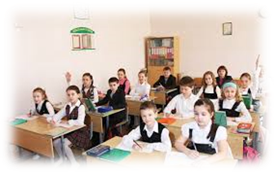

Основные индикаторы | Единица измерения | 2017 год | 2018 год | 2019 год | 2020 год | 2021 год | 2022 год | 2023 год | 2024 год
Охват учащейся молодежи в возрасте от 7 до 18 лет, вовлеченных в реализацию мероприятий патриотического воспитания граждан Александровского района Оренбургской области. | % | 72 | 72 | 100 | 100 | 100 | 100 | 100 | 100
Доля оздоровленных детей в общей численности детей школьного возраста | % | 67,89 | 67,88 | 71,0 | 71,0 | 68,3 | 68,4 | 68,6 | 68,9
Создание оптимальной системы школьного питания, способной обеспечить обучающихся в общеобразовательных организациях района качественным питанием, отвечающим требованиям санитарно-эпидемиологических правил и нормативов СанПиН 2.4.5.2409. | % | 100 | 100 | 100 | 100 | 100 | 100 | 100 | 100
Численность педагогических работников общеобразовательных организаций, имеющих высшее образование, к общей численности педагогических работников ОО. | % | 82,36 | 80,12 | 81 | 81 | 82 | 82,1 | 82,5 | 83
Доля образовательных организаций, отвечающих требованиям безопасности обучающихся, воспитанников и работников образовательных организаций во время их трудовой и учебной деятельности | % | 70,75 | 61,9 | 65 | 85 | 85 | 85 | 85 | 90
Уменьшение количества нарушений требований законодательства | % | 45 | 45 | 0 | 0 | 45 | 45 | 45 | 45
Notes:
21

Slide 46
Муниципальная программа
«Развитие культуры Александровского района» на 2019-2024 годы
тыс. рублей
Цель программы: Сохранение и развитие культурного потенциала муниципального образования Александровский район, обеспечение равной доступности культурных благ для граждан района.
Основные индикаторы | Единица измерения | 2017 год | 2018 год | 2019 год | 2020 год | 2021 год | 2022 год | 2023 год | 2024 год
Количество посещений культурно-массовых мероприятий в КДУ | Человек (абсолютный показатель) | 70500 | 76883 | 79490 | 19826 | 76180 | 78696 | 85131 | 105165
Количество посещений платных культурно-массовых мероприятий | Человек (абсолютный показатель) | 19949 | 19080 | 22824 | 7677 | 22826 | 22827 | 23858 | 25385
Количество клубных формирований в учреждениях культуры | Единиц (абсолютный показатель) | 112 | 124 | 113 | 123 | 120 | 120 | 120 | 120
Количество посещений общедоступных библиотек | Человек (абсолютный показатель) | 151494 | 151540 | 132643 | 74303 | 139510 | 153780 | 167596 | 182673
Количество записей электронного каталога и других баз данных, создаваемых библиотекой | Единиц (абсолютный показатель) | 8241 | 9419 | 10197 | 10494 | 10744 | 10994 | 11244 | 11494
Количество посетителей экспозиций и выставок в музее | Человек (абсолютный показатель) | 2471 | 4129 | 4697 | 1115 | 5100 | 5560 | 6010 | 6460
Количество участников клубных формирований | Человек КФ (абсолютный показатель) | 1236 | 1298 | 1152 | 1240 | 1192 | 1218 | 1244 | 1369
Количество жителей, занятых народными художественными промыслами и ремёслами | Человек (абсолютный показатель) | 113 | 113 | 118 | 121 | 126 | 131 | 134 | 139
Количество волонтеров, вовлеченных в добровольческую деятельность | Человек (абсолютный показатель) | 10 | 15 | 20 | 25 | 25 | 25 | 25 | 25
Количество обоснованных жалоб потребителей | Единиц (абсолютный показатель) | 0 | 0 | 0 | 1 | 2 | 2 | 2 | 2
Количество работников, прошедших повышение квалификации | Человек (абсолютный показатель) | 8 | 9 | 16 | 13 | 10 | 10 | 10 | 10
46
Notes:
21

Slide 47
Муниципальная программа
«Развитие молодежной политики, физической культуры, спорта и туризма в Александровском районе» на 2019-2024 годы
тыс. рублей
Цель программы: Создание условий для обеспечения устойчивого развития молодежной политики и совершенствование системы физической культуры, спорта и туризма в Александровском районе
Основные индикаторы | Единица измерения | 2017 год | 2018 год | 2019 год | 2020 год | 2021 год | 2022 год | 2023 год | 2024 год
Уровень удовлетворенности молодежи качеством мероприятия в сфере молодежной политики | % | 90 | 90 | 90 | 90,2 | 90,3 | 90,4 | 90,5 | 90,6
Доля жителей района, систематически занимающихся физической культурой и спортом, в общей численности населения района | % | 32.8 | 33.2 | 33.6 | 45,8 | 47,2 | 50,0 | 52,0 | 55,0
Notes:
21

Slide 48
Муниципальная программа
«Экономическое развитие Александровского района Оренбургской области» на 2019-2024 годы
тыс. рублей
Цель программы: Создать условия для обеспечения устойчивого роста экономики и повышения эффективности муниципального управления в Александровском районе Оренбургской области
Основные индикаторы | Единица измерения | 2017 год | 2018 год | 2019 год | 2020 год | 2021 год | 2022 год | 2023 год | 2024 год
Уровень удовлетворенности граждан качеством предоставления государственных и муниципальных услуг в МАУ МФЦ Александровского района | % | 99,8 | 90 | 90 | 92 | 95 | 95 | 95 | 97
Доля всех занятых в сфере малого и среднего бизнеса в общей численности занятого населения | % | 20,7 | 20,7 | 16,8 | 16,9 | 16,9 | 16,95 | 16,98 | 17,0
Индекс физического объема оборота розничной торговли | Процентов, в сопоставимых ценах к предыдущему году | 102,1 | 102,2 | 101,2 | 99,5 | 101,7 | 101,9 | 102,0 | 102,0
Объем инвестиций в основной капитал (за исключением бюджетных средств) в расчете на 1 жителя | Рублей | 1592 | 4813 | 20000 | 21000 | 22000 | 23000 | 24000 | 25000
Notes:
21

Slide 49
Муниципальная программа
«Устойчивое развитие территории Александровского района»
на 2019-2024 годы
тыс. рублей
Цель программы: Устойчивое развитие территории Александровского района
Основные индикаторы | Единица измерения | 2017 год | 2018 год | 2019 год | 2020 год | 2021 год | 2022 год | 2023 год | 2024 год
Исполнение бюджетного задания по администрированию неналоговых доходов от использования муниципального имущества Александровского района Оренбургской области и его продажи (в т.ч. земель государственная собственность на которую не разграничена) | % | 95 | 95 | 95 | 95 | 95 | 95 | 95 | 95
Доля исполненных мероприятий в области развития системы градорегулирования | % | 100 | 100 | 100 | 100 | 100 | 100 | 100 | 100
Количество молодых семей проживающих в сельской местности и улучшивших жилищные условия | семей | - | - | - | 3 | 2 | 2 | 2 | 2
Прирост протяженности автомобильных дорог общего пользования местного значения, соответствующих нормативным требованиям к транспортно – эксплуатационным показателям, в результате капитального ремонта и ремонта автомобильных дорог общего пользования местного значения | км | 0,7 | 1,176 | 4,803 | 0,5 | 0,5 | 0,5 | 0,5 | 0,5
Notes:
21

Slide 50
Основные индикаторы | Единица измерения | 2017 год | 2018 год | 2019 год | 2020 год | 2021 год | 2022 год | 2023 год | 2024 год
Доля протяженности автомобильных дорог общего пользования местного значения, соответствующих нормативным требованиям к транспортно-эксплуатационным показателям на 31 декабря отчетного года | % | 56,5 | 56,5 | 56,5 | 57,0 | 57,5 | 58,0 | 58,5 | 59,0
Увеличение доли населения, охваченного профилактической пропагандой по предупреждению возникновения чрезвычайных ситуаций и действиями в случае чрезвычайных ситуаций на территории Александровского района в возрасте от 8 лет. | % | 70 | 90 | 100 | 100 | 100 | 100 | 100 | 100
Численность студентов, обучающихся в федеральных государственных образовательных организациях высшего образования, подведомственных Министерству сельского хозяйства РФ, по ученическим договорам | Ед. | - | - | - | 1 | 1 | 1 | 1 | 1
Численность студентов, обучающихся в федеральных государственных образовательных организациях высшего образования, подведомственных Министерству сельского хозяйства РФ, привлеченных сельскохозяйственными товаропроизводителями для прохождения производственной практики | Ед. | - | - | - | 0 | 1 | 1 | 1 | 1
50
Notes:
21

Slide 51
Муниципальная программа
«Совершенствование муниципального управления и профилактика правонарушений» на 2019-2024 годы
тыс. рублей
Цель программы: Создание условий для профилактики правонарушений и осуществление финансово-хозяйственного, организационно-технического, правового, документационного, аналитического и информационного обеспечения исполнения полномочий главы района и администрации Александровского района
Основные индикаторы | Единица измерения | 2017 год | 2018 год | 2019 год | 2020 год | 2021 год | 2022 год | 2023 год | 2024 год
Общее количество мероприятий, направленных на профилактику правонарушений среди населения | Единиц | 75 | 80 | 75 | 75 | 77 | 77 | 80 | 80
Количество служащих, получивших дисциплинарные взыскания по результатам их профессиональной служебной деятельности | Количество человек | 4 | 4 | 6 | 5 | 3 | 3 | 2 | 2
Количество проведенных мероприятий по актуальным вопросам противодействия коррупции в муниципальном образовании Александровский район (семинаров, совещаний) | единиц | 2 | 2 | 2 | 3 | 3 | 3 | 3 | 3
Notes:
21

Slide 52
Муниципальная программа
«Энергосбережение и повышение энергетической эффективности в муниципальном образовании Александровский район Оренбургской области» на 2019-2024 годы
тыс. рублей
Цель программы: Обеспечение рационального использования энергетических ресурсов за счет повышения культуры потребления энергетических ресурсов населением, формирование целевой модели поведения направленной на бережное отношение к имеющимся ресурсам, применение современных энергосберегающих технологий увеличивающих к.п.д использования энергоресурсов
Основные индикаторы | Единица измерения | 2017 год | 2018 год | 2019 год | 2020 год | 2021 год | 2022 год | 2023 год | 2024 год
Снижение потребления энергетических ресурсов муниципальными учреждениями района | Единиц |  | 3 | 3 | 3 | 3 | 3 | 3 | 3
Notes:
21

Slide 53
Муниципальная программа
«Улучшение условий и охраны труда
в муниципальном образовании Александровский район
на 2019-2024 годы»
тыс. рублей
Цель программы: Улучшение условий и охраны труда в целях снижения профессиональных рисков работников организаций, расположенных на территории муниципального образования.
Основные индикаторы | Единица измерения | 2017 год | 2018 год | 2019 год | 2020 год | 2021 год | 2022 год | 2023 год | 2024 год
Количество человек, прошедших обучение по вопросам охраны труда | человек | 82 | 12 | 15 | 250 | 9 | 9 | 73 | 15
Доля работников, прошедших медосмотры, в общей численности работников, подлежащих медосмотрам в текущем году | % | 100 | 100 | 100 | 100 | 100 | 100 | 100 | 100
Notes:
21

Slide 54
Муниципальная программа
«Управление муниципальными финансами и муниципальным долгом Александровского района» на 2019-2024
тыс. рублей
Цель программы: обеспечение долгосрочной сбалансированности и устойчивости бюджетной системы Александровского района;
Основные индикаторы | Единица измерения | 2017 год | 2018 год | 2019 год | 2020 год | 2021 год | 2022 год | 2023 год | 2024 год
Удельный вес расходов районного бюджета, формируемых программным методом, в общем объеме расходов районного бюджета в соответствующем финансовом году | процентов | 98,69 | 99,05 | 99,7 | 99,5 | 99,5 | 99,5 | 99,5 | 99,5
Отношение объема муниципального долга Александровского района по состоянию на 1 января года годом, следующего за отчетным, к общему годовому объему доходов районного бюджета в отчетном финансовом году (без учета объемов безвозмездных поступлений) | процентов | 0 | 0 | 0 | 0 | 0 | 0 | 0 | 0
Индекс эффективности бюджетных расходов | процентов | 64,7 | 65 | 66 | 67 | 68 | 68 | 68 | 68
Соотношение количества представлений и предписаний, направленных объектам контроля, к количеству контрольных мероприятий, при проведении которых установлены финансовые нарушения | процентов | 100 | 100 | 100 | 100 | 100 | 100 | 100 | 100
Notes:
21

Slide 55

Расходы на муниципальный долг муниципального района
Муниципальный долг муниципального района возникает при:
1.Предоставлении муниципальных гарантий;
2.Осуществления заимствований.
Предельный объем муниципального долга не должен превышать 50 процентов утвержденного общего годового объема доходов местного бюджета без учета утвержденного объема безвозмездных поступлений и (или) поступлений налоговых доходов по дополнительным нормативам отчислений.
Расходы на обслуживание долга не должны превышать 15 % расходов бюджета муниципального района за исключением субвенций.
Заимствования необходимы для
Финансирование дефицита бюджета
Погашения долговых обязательств
Учет муниципального долга осуществляется в муниципальной долговой книге

Slide 56


Муниципальный долг
Александровского района
Структура муниципального долга Александровского района (тыс. руб.)
 | Наименование показателя | на 01.01.2022 года | на 01.01.2023 года | на 01.01.2024 года
I | Кредиты, полученные от кредитных организаций | 0 | 0 | 0
II | Бюджетные кредиты, привлеченные от других бюджетов бюджетной системы | 0 | 0 | 0
III | Муниципальные гарантии | 0 | 0 | 0
IV | Муниципальные ценные бумаги | 0 | 0 | 0
V | Иные долговые обязательства | 0 | 0 | 0
 | Всего | 0 | 0 | 0
Предельный объем муниципального долга (тыс. рублей)
на 01.01.2022 года | на 01.01.2023 года | на 01.01.2024 года
0 | 0 | 0

Slide 57

Расходы бюджета Александровского района на 2021 год и плановый период 2022 и 2023 годов с учетом интересов целевых групп
Вид социальной поддержки | Правовое основание | Размер выплат | Численность получателей | Объем бюджетных ассигнований (тыс. рублей)
 |  |  |  | 2021 год | 2022 год | 2023 год
Обеспечение жильем детей-сирот | Закон Оренбургской области от 18 марта 2013 г. №1420/408-V-ОЗ «Об обеспечении жилыми помещениями детей-сирот и детей, оставшихся без попечения родителей, лиц из числа детей-сирот и детей, оставшихся без попечения родителей, и о внесении изменений в отдельные законодательные акты Оренбургской области» (ред. от 13.03.2019 №1466/381-VI-ОЗ) | 33 кв. м. на человека | 5 | 5 762,8 | 2 305,1 | 2 305,1
Обеспечение жильем социального найма отдельных категорий граждан | Закон Оренбургской области от 13.07.2007 N 1347/285-IV-ОЗ «О предоставлении гражданам, проживающим на территории Оренбургской области, жилых помещений жилищного фонда Оренбургской области» (ред. от 13.03.2019 №1466/381-VI-ОЗ) | 18 кв. м на человека | 1 | 1 320,2 | 1 320,2 | 1 320,2
Обеспечение жильем молодых семей | Постановление Правительства РФ от 30.12.2017 N 1710 «Об утверждении государственной программы Российской Федерации "Обеспечение доступным и комфортным жильем и коммунальными услугами граждан РФ» (ред. от 13.12.2019 №1959) Постановление Правительства Оренбургской области от 30.04.2015 N 286 «Об утверждении правил предоставления молодым семьям социальных выплат на приобретение (строительство) жилья и их использования в рамках подпрограммы "Обеспечение жильем молодых семей в Оренбургской области», государственной программы «Стимулирование развития жилищного строительства в Оренбургской области» (ред. от 25.10.2019 № 784-пп) | 35 %, 40% от расчетной стоимости жилья. Расчетная стоимость жилья определяется в соответствии с Постановлением Правительства Оренбургской области от 30.08.2013 г. №737-пп | 4 | 4 242,7 | 5 287,9 | 6 397,4

Slide 58
Расходы бюджета Александровского района на 2021 год и плановый период 2022 и 2023 годов с учетом интересов целевых групп
Вид социальной поддержки | Правовое основание | Размер выплат | Численность получателей | Объем бюджетных ассигнований (тыс. рублей)
 |  |  |  | 2021 год | 2022 год | 2023 год
Компенсация части родительской платы за содержание детей в дошкольных образовательных учреждениях | Постановление Правительства Оренбургской области от 19.01.2007 №11-п «О порядке обращения и выплаты компенсации части родительской платы за содержание ребенка в образовательных организациях, реализующих основную общеобразовательную программу дошкольного образования» Постановление администрации Александровского района Оренбургской области от 08.08.2014 №606-п "Об утверждении Положения о создании условий для осуществления присмотра и ухода за детьми, содержания детей дошкольного возраста в образовательных организациях Александровского района" (в редакции от 22.09.2020 №829-п) | 20% среднего размера платы взимаемой с родителей – на первого ребенка | 240 | 1765,9 | 1765,9 | 1765,9
 |  | 50% среднего размера платы взимаемой с родителей – на второго ребенка | 200
 |  | 70% среднего размера платы взимаемой с родителей – на третьего ребенка | 50

Slide 59
Расходы бюджета Александровского района на 2021 год и плановый период 2022 и 2023 годов с учетом интересов целевых групп
Вид социальной поддержки | Правовое основание | Размер выплат | Численность получателей | Объем бюджетных ассигнований (тыс. рублей)
 |  |  |  | 2021 год | 2022 год | 2023 год
Дополнительное финансовое обеспечение питанием учащихся общеобразовательных учреждений | Постановление Правительства Оренбургской области от 26.02.2014 №104-п «Об установлении дополнительного финансового обеспечения мероприятий по организации питания обучающихся в муниципальных общеобразовательных организациях Оренбургской области и обучающихся в частных общеобразовательных организациях по имеющим государственную аккредитацию основным общеобразовательным программам» | размер выплат на одного обучающегося в день - 8 рублей за счет средств областного бюджета | 849 | 1147,9 | 0 | 0
 | Решение Совета депутатов от 25.03.2020 г № 264 «Об установлении дополнительного финансового обеспечения мероприятий по организации питания обучающихся муниципальных общеобразовательных организаций Александровского района Оренбургской области» | размер выплат на одного обучающегося в день – 4,60 рублей за счет средств местного бюджета | 849 | 708,492
 | Решение Совета депутатов от 16.10.2015 г №10 «Об установлении дополнительного финансового обеспечения мероприятий по организации питания обучающихся муниципальных общеобразовательных организаций Александровского района Оренбургской области» | размер выплат на одного обучающегося в день - 3,45 рублей за счет средств местного бюджета | 0 | 0 | 0 | 0
Единовременное пособие при всех формах устройства детей, лишенных родительского попечения в семью | Федеральный закон от 19.05.1995 №81-ФЗ «О государственных пособиях гражданам, имеющих детей» (ред. от 26.07.2019) | Единовременное пособие при передаче ребенка на воспитание в семью, выделяемого на одного ребенка, за исключением случаев усыновления детей-инвалидов, детей в возрасте старше 7 лет – 23019,5рублей | 10 | 234,3 | 246 | 255,8

Slide 60
Расходы бюджета Александровского района на 2021 год и плановый период 2022 и 2023 годов с учетом интересов целевых групп
Вид социальной поддержки | Правовое основание | Размер выплат | Численность получателей | Объем бюджетных ассигнований (тыс. рублей)
 |  |  |  | 2021 год | 2022 год | 2023 год
Выплаты на содержание ребенка в семье опекуна | Закон Оренбургской области от 09.11.2004 №1533/259-III-ОЗ «О порядке и размерах выплат денежных средств опекунам (попечителям) на содержание ребенка» (ред. от 13.03.2019) | 6416 рублей на содержание одного ребенка | 55 | 4 309,5 | 4 309,5 | 4 309,5
Выплаты на содержание ребенка в приемной семье | Закон Оренбургской области от 08.07.1997 №104/26-ОЗ «Об оплате труда приемных родителей и льготах, предоставляемых приемной семье в Оренбургской области» (ред. от 13.03.2019) Постановление Правительства Оренбургской области от 18.06.2007 № 208-п «Об утверждении порядка выплаты денежных средств на содержание ребенка (детей) в приемной семье» (ред. от 13.12.2011) | 6416,00 рубль на содержание 1 ребенка | 51 | 4 093,692 | 4 093,692 | 4 093,692
 |  | 6433,00 рублей на одного приемного родителя | 17 | 3 010,108 | 3 010,108 | 3 010,108
 |  | При наличии единственного родителя (отсутствие второго родителя) – в двухкратном размере | 5
Выплата вознаграждения причитающегося приемному родителю

Slide 61
Средняя заработная плата работников, поименованных в Указах Президента

Slide 62
Средняя заработная плата работников дополнительного образования учреждений Александровского района

Slide 63

«Детский бюджет»
Детский бюджет – это аккумулированный в районном бюджете объем бюджетных ассигнований на реализацию комплекса мероприятий по созданию благоприятных условий для каждого ребенка в Александровском районе по его воспитанию, общему и дополнительному образованию, организации детского отдыха, обеспечение поддержки несовершеннолетних и защите их прав
Наименование направления | Объем бюджетных ассигнований
 | 2021 год | 2022 год | 2023 год
Муниципальная программа «Развитие системы образования Александровского района» на 2019–2024 годы | 242500,633 | 208994,400 | 208894,200
Предоставление дошкольного образования детям | 16900,000 | 13684,000 | 13684,000
Обучение детей-инвалидов в образовательных организациях, реализующих программу дошкольного образования, а также предоставление компенсации затрат родителей (законных представителей) на обучение детей-инвалидов на дому | 305,100 | 305,100 | 305,100
Обеспечение государственных гарантий реализации прав на получение общедоступного и бесплатного дошкольного образования в муниципальных образовательных организациях | 15126,800 | 15126,800 | 15126,800
Осуществление переданных полномочий по выплате компенсации части родительской платы за присмотр и уход за детьми, посещающими образовательные организации, реализующие образовательную программу дошкольного образования | 1765,900 | 1765,900 | 1765,900
Предоставление общего образования детям | 62000,000 | 44280,000 | 44280,000
Обеспечение государственных гарантий реализации прав на получение общедоступного и бесплатного начального общего, основного общего, среднего общего образования, а также дополнительного образования детей в муниципальных образовательных организациях. | 96609,400 | 96609,400 | 96609,400
Предоставление дополнительного образования детям | 25835,000 | 22062,000 | 22052,000
Проведение мероприятий по пожарной безопасности в образовательных организациях | 250,000 | 250,000 | 150,000
Выплата единовременного пособия при всех формах устройства детей, лишенных родительского попечения, в семью | 234,300 | 246,000 | 255,800
Осуществление переданных полномочий по содержанию ребенка в семье опекуна | 4309,500 | 4309,500 | 4309,500
Осуществление переданных полномочий по содержанию ребенка в приемной семье, а также выплате вознаграждения, причитающегося приемному родителю | 7103,800 | 7103,800 | 7103,800
Дополнительное финансове обеспечение мероприятий по организации питания учащихся в общеобразовательных организациях | 9292,333 | 1087,600 | 1087,600

Slide 64
Мероприятия по патриотическому воспитанию граждан | 60,000 | 60,000 | 60,000
Осуществление переданных полномочий по финансовому обеспечению мероприятий по отдыху детей в каникулярное время | 1523,500 | 1749,300 | 1749,300
Организация отдыха детей в каникулярное время, за счет средств местного бюджета | 245,000 | 85,000 | 85,000
Поддержка и работа с одаренными детьми | 40,000 | 40,000 | 40,000
Проведение районных конкурсов и мероприятий с детьми | 20,000 | 20,000 | 20,000
Стимулирование деятельности работников образовательных организаций района | 190,000 | 180,000 | 180,000
Привлечение и поддержка молодых педагогических кадров | 190,000 | 30,000 | 30,000
Реализация проекта «Твой школьный бюджет» на территории Александровского района | 500,000 | 0,000 | 0,000
Муниципальная программа "Развитие культуры Александровского района" на 2019-2024 годы | 7394,800 | 6717,500 | 6717,500
Выполнение полномочий поселений по созданию условий для организации досуга и обеспечения жителей поселения услугами организаций культуры | 2156,700 | 1835,600 | 1835,600
Обеспечение жителей района услугами культуры | 2343,700 | 1987,500 | 1987,500
Библиотечное обслуживание посетителей библиотек | 1876,400 | 1876,400 | 1876,400
Экскурсионное, информационное и справочное обслуживание посетителей музея | 193,000 | 193,000 | 193,000
Предоставление услуг населению в сфере кинообслуживания и кинопроката | 825,000 | 825,000 | 825,000
Муниципальная программа "Развитие молодежной политики, физической культуры, спорта и туризма в Александровском районе" на 2019-2024 годы | 15002,540 | 12986,940 | 12986,940
Развитие физической культуры и массового спорта | 14690,000 | 12740,000 | 12740,000
Выполнение части полномочий поселений по организации и осуществлению мероприятий по работе с детьми и молодежью в поселении | 22,540 | 22,540 | 22,540
Реализация мероприятий в области молодежной политики | 210,000 | 144,400 | 144,400
Реализация мероприятий по содействию занятости несовершеннолетних граждан | 80,000 | 80,000 | 80,000

Slide 65
Муниципальная программа "Устойчивое развитие территории Александровского района" на 2019-2024 годы | 11325,700 | 8913,200 | 10022,700
Реализация мероприятий по обеспечению жильем молодых семей | 4242,700 | 5287,900 | 6397,400
Осуществление переданных полномочий по обеспечению жильем социального найма отдельных категорий граждан в соответствии с законодательством Оренбургской области | 1320,200 | 1320,200 | 1320,200
Осуществление переданных полномочий по предоставлению жилых помещений детям-сиротам и детям, оставшимся без попечения родителей, лицам из их числа по договорам найма специализированных жилых помещений за счет средств областного бюджета | 4589,300 | 1231,300 | 1231,300
Предоставление жилых помещений детям-сиротам и детям, оставшимся без попечения родителей, лицам из их числа по договорам найма специализированных жилых помещений | 1173,500 | 1073,800 | 1073,800
Муниципальная программа "Совершенствование муниципального управления и профилактика правонарушений на территории Александровского района" на 2019-2024 годы | 1319,100 | 1319,100 | 1319,100
Осуществление переданных полномочий по созданию и организации деятельности комиссий по делам несовершеннолетних и защите их прав | 475,700 | 475,700 | 475,700
Осуществление переданных полномочий по организации и осуществлению деятельности по опеке и попечительству над несовершеннолетними | 475,700 | 475,700 | 475,700
Осуществление переданных полномочий по ведению Списка подлежащих обеспечению жилыми помещениями детей-сирот и детей, оставшихся без попечения родителей, лиц из числа детей-сирот и детей, оставшихся без попечения родителей | 367,700 | 367,700 | 367,700
Подпрограмма "Профилактика правонарушений и предупреждение асоциальных явлений на территории Александровского района" на 2019-2024 годы | 133,000 | 152,000 | 152,000
Профилактика правонарушений | 10,000 | 29,000 | 29,000
Предотвращение терроризма и экстремизма | 7,000 | 7,000 | 7,000
Мероприятия по профилактике алкоголизма и наркомании на территории Александровского района | 116,000 | 116,000 | 116,000
ИТОГО РАСХОДОВ | 277675,773 | 239083,140 | 240092,440

Slide 66


Доходы и расходы бюджета Александровского района
на 1 жителя, рублей
Наименование | 2019 год (факт) | 2020 год (факт) | 2021 год (план) | 2022 год (план) | 2023 год (план)
Объем доходов местного бюджета на 1 жителя | 44 982,8 | 44 993,2 | 39 634,8 | 30 480,6 | 31 390,7
Объем налоговых и неналоговых доходов местного бюджета на 1 жителя | 10 594,9 | 10 275,3 | 10 343,0 | 10 974,2 | 11 689,2
Объем безвозмездных поступлений на 1 жителя | 34 387,9 | 34 717,9 | 29 291,8 | 19 506,4 | 19 701,5
Объем расходов местного бюджета на 1 жителя | 44 895,7 | 44 937,1 | 39 634,8 | 19 506,4 | 19 701,5
Объем расходов местного бюджета на общегосударственные вопросы на 1 жителя | 5 884,3 | 6 403,8 | 6 539,7 | 5 515,9 | 5 659,6
Объем расходов местного бюджета на национальную безопасность и правоохранительную деятельность на 1 жителя | 464,9 | 442,0 | 476,5 | 446,0 | 441,6
Объем расходов местного бюджета на национальную экономику на 1 жителя | 3 291,0 | 1 938,7 | 2 161,0 | 1 199,2 | 1 253,4
Объем расходов местного бюджета на жилищно- коммунальное хозяйство на 1 жителя | 4 810,2 | 7 940,0 | 3 403,1 | 407,8 | 227,6
Объем расходов местного бюджета на образование на 1 жителя | 24 0798,6 | 21 505,2 | 18 744,5 | 16 113,0 | 16 296,6
Объем расходов местного бюджета на культуру на 1 жителя | 4 068,9 | 4 735,6 | 3 862,7 | 1 795,8 | 2 119,1
Объем расходов местного бюджета на социальную политику на 1 жителя | 1 878,8 | 1 792,0 | 2 094,3 | 1 947,4 | 2 058,0
Объем расходов местного бюджета на физическую культуру и спорт на 1 жителя | 282,2 | 30,4 | 1 137,5 | 1 002,9 | 1 014,1

Slide 67

Инициативное бюджетирование
Под инициативным бюджетированием понимается механизм решения вопросов местного значения, отличительной особенностью которого является непосредственное участие граждан в определении направлений расходования бюджетных средств, а также в последующем контроле за реализацией отобранных проектов.
Проекты развития общественной инфраструктуры, прошедшие отбор к реализации в 2021 году
Населенный пункт | Наименование проекта | Стоимость проекта, рублей
село Каяпкулово, Георгиевский сельсовет | Ремонт ограждения места захоронения | 1 423 081,00
село Исянгильдино, Новомихайловский сельсовет | Ремонт автомобильной дороги | 962 153,00
село Яфарово, Яфаровский сельсовет | Ремонт автомобильной дороги | 1 899 256,00

Slide 68

ПРОЕКТ
«Народный бюджет» на 2021 год
В рамках реализации проекта «Народный бюджет» в 2021 году предусмотрено 566,7 тыс. рублей на ремонт щебёночного покрытия дороги ул. Степная пос. Буранный Александровского района Оренбургской области
Муниципальный бюджет
(500,0 тыс. руб.)
Бюджет МО Александровский сельсовет
(32,7 тыс. руб.)
Население, спонсоры
(34,1 тыс. руб.)
Народный бюджет – 2021
(566, 7 тыс. руб.)

Slide 69
Сопоставление основных параметров бюджета с другими муниципальными районами Оренбургской области
(тыс. руб.)
69

Slide 70

Открытые муниципальные информационные ресурсы
Администрация Александровского района
http: //aleksandrovka/56.ru
Официальный сайт для размещения информации о государственных и муниципальных учреждениях
http: //bus.gov.ru
Начальник Финансового отдела администрации Александровского района: Данилова Наталья Александровна
Тел. 8 (35359) 2-13- 65,
Электронная почта: alexfino@mail.ru
Адрес: 461830 с. Александровка,
ул. Мичурина, 51
График работы: Пн.- Пт. 9:00 -17:00, обед с 13:00-14:00
70

